Slide 1
«Международный день защиты детей»
Подготовила: Корягина А.Л. воспитатель подготовительной группы №1 «Ромашка» ГБДОУ д/с №43 Фрунзенского района СПб. 2017г.

Slide 2
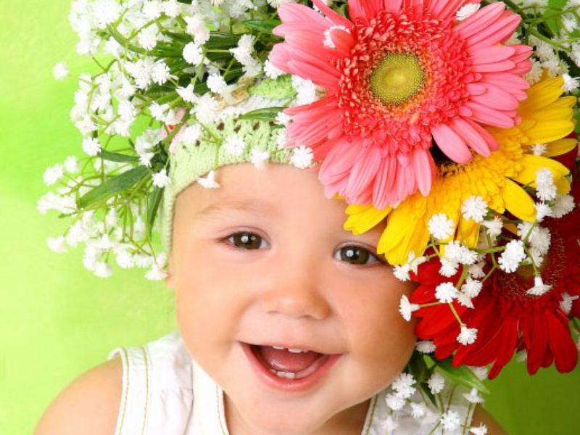
Цель: рассказать детям о сути праздника, о том,
что у всех людей есть права-и у взрослых и у детей.

Slide 3
Окончательно утвердился День защиты детей после Второй мировой войны, в 1949 году, когда проблемы детей получили особую актуальность. После войны необходимо было задуматься о поколении, которому предстояло строить будущее мира. В связи с этим, в 1949 году на Парижском конгрессе женщин была произнесена клятва, в которой говорилось о намерениях бороться за мир во всем мире и счастье детей как основу этой борьбы. А впервые Международный день защиты детей был отпразднован 1 июня 1950 года и затронул 51 страну мира. Заручившись поддержкой ООН, с тех пор праздник 1 июня начал отмечаться ежегодно.

Slide 22
СПАСИБО ЗА ВНИМАНИЕ!

